Slide 1
Gestão Fiscal, Junho/2016
SPED Fiscal - Registro 1400 Produtor Rural com CNPJ e IE

Slide 2
DESCRIÇÃO

Slide 3
SPED Fiscal - Registro 1400
OBJETIVO
Alterar o SPED Fiscal para que gere o registro 1400 para notas fiscais de entrada de Produtores Rurais que possuem Inscrição Estadual.
Conforme consta no manual da GIA SP, o registro 1400 deve ser gerado para notas fiscais de entrada de Produtores Rurais que possuem Inscrição Estadual.
Para o estado de São Paulo a Portaria CAT nº 147/2009, no final de seu anexo VII, esclarece que as instruções necessárias ao preenchimento do Registro 1400 da EFD-ICMS/IPI estarão disponíveis para consulta no site da Secretaria da Fazenda do Estado de São Paulo (www.fazenda.sp.gov.br, em Download/DIPAM/Manual da DIPAM 2016), assumindo as mesmas regras da DIPAM para os registros 1400 da EFD ICMS IPI.

Slide 4
SPED Fiscal - Registro 1400
ALTERAÇÃO
Alterado para quando a Empresa for do Estado de São Paulo, não verificar se tem inscrição estadual, e verificar se o fornecedor participa da DIPAM-B e se o código fiscal do item da nota fiscal de entrada está configurada com os códigos da DIPAM-B:
Códigos DIPAM 1.2 (compras de produtores rurais)
Código DIPAM 2.6 (rateio da produção rural)

Slide 5
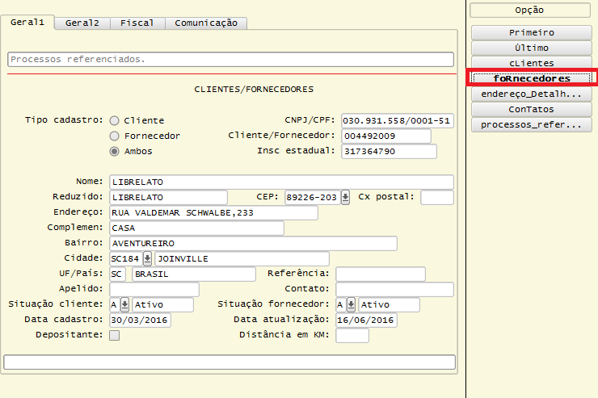
SPED Fiscal - Registro 1400
ALTERAÇÃO
Para o estado de SP, o registro 1400 será gerado para as notas fiscais de entrada que tenham o fornecedor que participa da DIPAM-B.

Slide 6
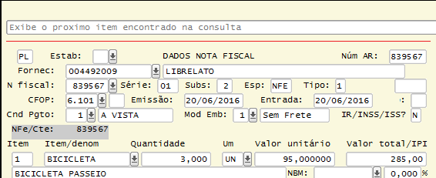
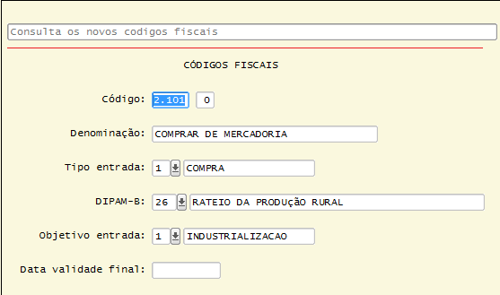
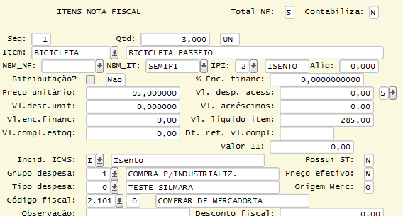
SPED Fiscal - Registro 1400
ALTERAÇÃO
O código fiscal do item da nota fiscal de entrada está configurada no SUP0600 com os códigos da DIPAM-B:

Slide 7
SPED Fiscal - Registro 1400
ALTERAÇÃO
Geração do Registro 1400 no SPED Fiscal, neste caso tinha duas notas, uma de R$ 1000,00 e outra de R$ 285,00.
Para os demais estados não será realizado essa verificação da DIPAM-B, gerando para todas as notas fiscais de entrada.

Slide 8
PROCEDIMENTOS

Slide 9
Livro Eletrônico do DF
PROCEDIMENTOS
Configurar o fornecedor com DIPAM-B no VDP0815 --> Informações complementares fornecedor;
Configurar o código do DIPAM-B no SUP0600;
No SUP3760 informar notas fiscais de entrada com o fornecedor e código fiscal do item configurado nos itens acima;
Processar o OBF0110, verificar se as informações das notas fiscais foram apresentadas no registro 1400.

Slide 10
Gestão Fiscal, Junho/2016
DIFAL - NF de devolução sem direito a crédito

Slide 11
DESCRIÇÃO

Slide 12
DIFAL - NF de devolução sem direito a crédito
OBJETIVO
Conforme legislação do ICMS/DIFAL (87/2015) não é possível creditar o valor do DIFAL Destinatário na apuração, nos casos de devolução de estados onde a empresa não possui inscrição estadual de ST.
Atualmente nas notas fiscais de devolução tributadas pelo ICMS/DIFAL, na Apuração de ICMS está creditando o valor total DIFAL.
Quando emitido notas fiscais de entrada de devoluções de vendas a consumidor final de outros Estados. E a saída for tributada pelo ICMS/DIFAL (87/2015) e consequentemente a entrada também, pois foi emitida conforme a saída. Para os Estados que a Empresa possuir Inscrição Estadual de ST, é possível creditar estes impostos. E para os Estados em que a empresa não possuir inscrição estadual de ST, não deve creditar o valor do ICMS UF DEST, apenas do ICMS UF REMETENTE.

Slide 13
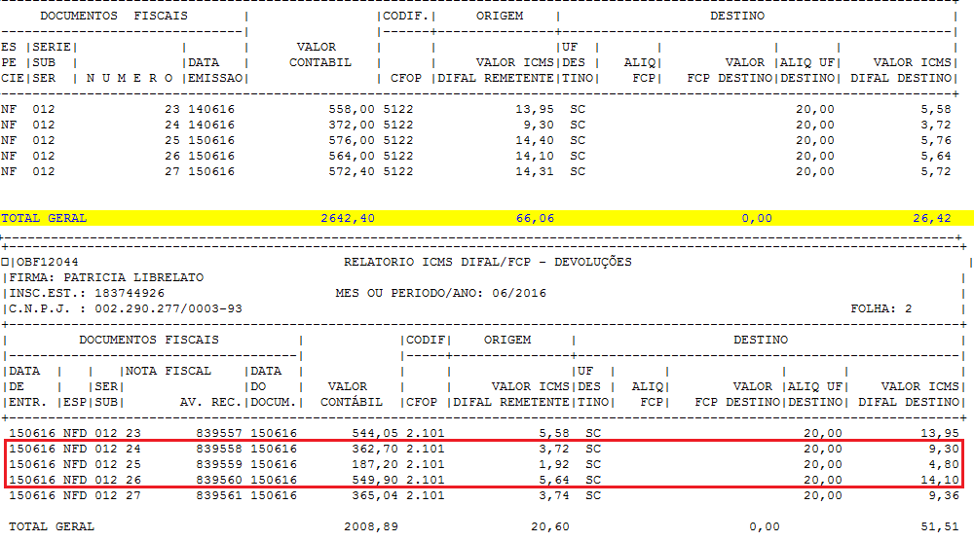
DIFAL - NF de devolução sem direito a crédito
ALTERAÇÃO
Para as notas de devolução de venda, que a nota de venda não possuir Inscrição Estadual não será considerado como crédito o valor do ICMS_UF_DEST.

Slide 14
DIFAL - NF de devolução sem direito a crédito
ALTERAÇÃO

Slide 15
DIFAL - NF de devolução sem direito a crédito
ALTERAÇÃO
SPED Fiscal

Slide 16
PROCEDIMENTOS

Slide 17
DIFAL - NF de devolução sem direito a crédito
PROCEDIMENTOS
Realizar a integração com o módulo Obrigações Fiscais por meio do programa OBF12000 (Prepara Informações para os Livros Fiscais) ou OBF2060 (Prepara Informações para os Livros Fiscais).
Executar a apuração de impostos por meio dos programas OBF12030 (Prepara Informações para Apuração ICMS/IPI/ST) ou OBF0030 (Processamento Apuração Créditos, Débitos e Saldo Registro Apuração ICMS/IPI/ST).
Conferir os valores do ICMS DIFAL/FCP por meio do relatório OBF12044 (Emissão Relatório ICMS DIFAL/FCP).
Executar o OBF0110 para o período desejado e verificar o resultado.

Slide 18
Gestão Fiscal, Junho/2016
DIME SC - Portaria SEF 87/2016

Slide 19
DESCRIÇÃO

Slide 20
DIME SC - Portaria SEF 87/2016
OBJETIVO
Realizar as alterações necessárias da Portaria SEF 87/2016 do estado de Santa Catarina, onde realiza modificações na obrigação acessória DIME-SC.
A Portaria SEF n° 87/2016 altera a Portaria SEF n° 153 de 2012 que aprova o Manual de Orientação e as Especificações do Arquivo Eletrônico para a Entrega da Declaração de Informações do ICMS e Movimento Econômico (DIME).

Slide 21
DIME SC - Portaria SEF 87/2016
ALTERAÇÃO
Quadro 04 - Resumo da Apuração dos Débitos
Alterado item 045 - Débito da Diferença de Alíquota de Operação ou Prestação a Consumidor Final de Outro Estado
Este quadro é gerado no Registro 25. Atualmente já está sendo gerado este item com o campo 130 do quadro 13. A única mudança é que ao invés da diferença, neste campo deve ser gerado o débito resultante.

Slide 22
DIME SC - Portaria SEF 87/2016
ALTERAÇÃO
Quadro 05 - Resumo da Apuração dos Créditos
Acrescido Item 045 - Crédito da Diferença de Alíquota de Operação ou Prestação a Consumidor Final de Outro Estado.
Este quadro é gerado no Registro 26. Incluir este novo item (045), contendo o valor do item 160 (Saldo Credor) do quadro 13 (Registro 34).

Slide 23
DIME SC - Portaria SEF 87/2016
ALTERAÇÃO
Quadro 13 - Informações sobre Diferença de Alíquota de Operação Interestadual à Consumidor
Revogado o item 050 - Saldo Credor do período anterior sobre a diferença de alíquota, deve ser retirado no layout.
Alterado descrição do item 060 para "Devoluções e anulações".
Acrescido o item 160 - Saldo Credor a compensar em conta gráfica.
No item novo (160), é preciso verificar se o item Total de Créditos (090) + Total de Pagamentos Antecipados (110) > Total de Débitos (040). Se for, preencher com o mesmo valor o item 150. Este valor será transportado para o novo item 045 do quadro 05.
Revogado o item 998 - Saldo Credor da diferença de alíquota para o mês seguinte, deve ser retirado no layout.

Slide 24
DIME SC - Portaria SEF 87/2016
ALTERAÇÃO
Quadro 13 – Informações sobre diferença de alíquota de operação interestadual à consumidor

Slide 25
IMPLANTAÇÃO

Slide 26
Liberação
Update:
04-2016 (12.1.12)
Download: 05/08/2016
Documento Técnico:
MANFIS01-45: http://tdn.totvs.com/display/LLOG/DT_SPED_FISCAL_1400_PRODUTOR_RURAL_COM_IE
MANFIS01-65: http://tdn.totvs.com/display/LLOG/DT_Devolucao_Sem_Credito_DIFAL
MANFIS01-415: http://tdn.totvs.com/display/LLOG/DT_DIME_SC_PORTARIA_87_2016

Slide 27
Patricia Moreira Librelato
patricia.librelato@totvs.com.br

